Slide 1
https://www.youtube.com/watch?v=PcgceA64aAI

Slide 2
Voorstelling op 28/10/2020 Cityscoop Roeselare THEY SHALL NOT GROW OLD ( Peter Jackson) O.l.V. Rik Dejonghe.

Slide 3
Brothers in Arms 07.11.2020 Experience World War 1 soldier

Slide 4
Concept
During the day and on the eve of 7th November 2020, 98 people will be immersed in the life of a Front Line Soldier in the trenches during the great war of 14-18. The aim of ‘Brothers in arms’ is to offer the participants a unique experience through VISUAL and SOUND EFFECTS, live and action acting, where actors take them to the trenches in Ypres’ hinterland. Be part of this unique experience! Go to www.experienceww1.com

Slide 5
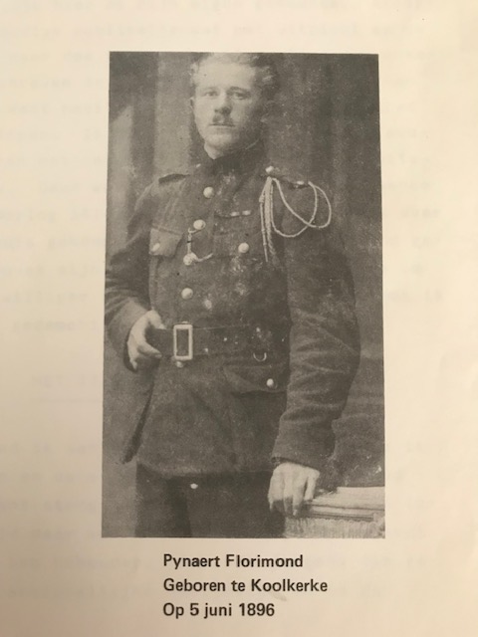
Getuigenis uit eerste hand als kind: infanterist bij het 13de Linieregiment

Slide 6
Belangrijke boodschap
Het is belangrijk om aan te geven dat dit NIET zomaar een re-enactment event is, maar een unieke (eenmalige) BELEVINGSDAG met ten allen tijde aandacht voor diep respect voor de soldaten die in WO 1 gesneuveld zijn maar ook voor diegenen die het overleefd hebben (deze worden soms vergeten).
Brothers in Arms is een evenement dat daarom plaats vindt op historische locaties en respectvol omgaat met de omgeving en de geschiedenis.

Slide 7
Voorstelling van mijn team:

Slide 8
Militaire Staff (officieren)
Dirk Rosiers –Generaal.
Wim Deblauwe ( Financieel departement)- Majoor Generaal.
Jan Leye : adviseur Dirk – dagplanning – Brigadier.
Wim Carrein : Pers - woordvoerder & dagplanning & roadbook – Majoor.
Phillip Cornette : Marketing
Niels Vandecasteele : Merchandising. Majoor.
Bert Maes : logistiek & roadbook- Luitenant Kolonel.
Filip Theys & Koen Sap : Internationale contacten – Kolonel.
Brecht vermeulen (Politicus)& Peter Berghman : Doedelzakken en uitleg slag.
Michel Vlaeminck.- Luitenant Generaal .
Militaire sectie ( onderofficieren ): Lode – Camiel – Rudy ( Sergeants ).

Slide 9
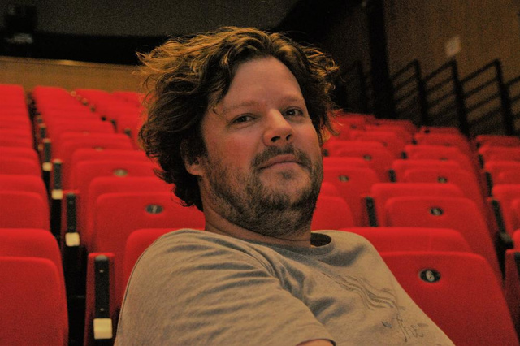
Speciale effecten en scenario Bernd Verzele
- assistent animal wrangling voor film en theater (o.a. musical 14-18, Suite Française, De Bende van Jan de Lichte, Les Miserables/BBC,... Diverse series en films in binnen- en buitenland)
- schrijven en ontwikkelen van scenario’s (oa. theater - audio-visuele media) - auteur en acteur WOLF (muzikale familievoorstelling) - componist en liedjesmaker - clownerie

Slide 10
6 exclusieve Partners :
Samenwerking met:

Slide 12
Start deelnemers 06/11
Kledij ophalen tss 13.30 u en 17.30 u
Last Post ( 150 gereserveerde plaatsen)

Slide 13
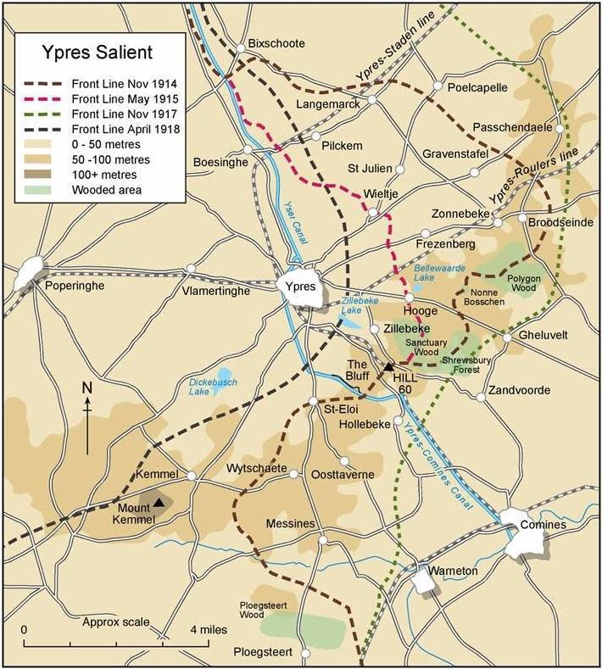
Locatie
en
Routing
1 Menin Gate – Last post – Ypres
2 Memorial Museum Passchendaele
3 Frezenberg
4 Hill 62
5 ‘t Hoge
6 Cloth Hall, Ypres

Slide 14
Verzamelpunt en start per bussen. 3 pelotons

Slide 15
2de locatie
Zonnebeke memorial museum

Slide 16
Activiteiten
Drill
Bezoek museum
Openlucht mis
Vertrek naar Front

Slide 17
Locatie
en
routing
1 Menin Gate – Last post – Ypres
2 Memorial Museum Passchendaele
3 Frezenberg
4 Hill 62
5 ‘t Hoge
6 Cloth Hall, Ypres

Slide 18
3de locatie
Frezenberg

Slide 19
Activiteiten
Ontvangst : Brecht Vermeulen ( doedelzak).
Kunstenaar: Peter Berghman geeft uitleg over zijn Kunstwerk

Slide 20
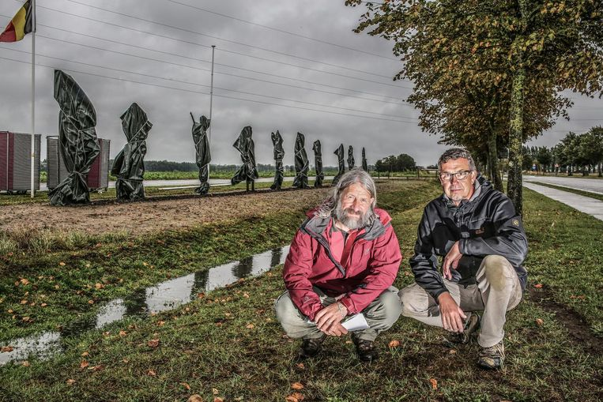

Slide 21
Locatie
en
routing
1 Menin Gate – Last post – Ypres
2 Memorial Museum Passchendaele
3 Frezenberg
4 Hill 62
5 ‘t Hoge
6 Cloth Hall, Ypres

Slide 22
4de locatie
Hill 62

Slide 23
5de activiteit
3km mars naar ‘t Hoge

Slide 24
Locatie
en
routing
1 Menin Gate – Last post – Ypres
2 Memorial Museum Passchendaele
3 Frezenberg
4 Hill 62
5 ‘t Hoge
6 Cloth Hall, Ypres

Slide 25
Hoofdlocatie
‘t Hoge

Slide 26
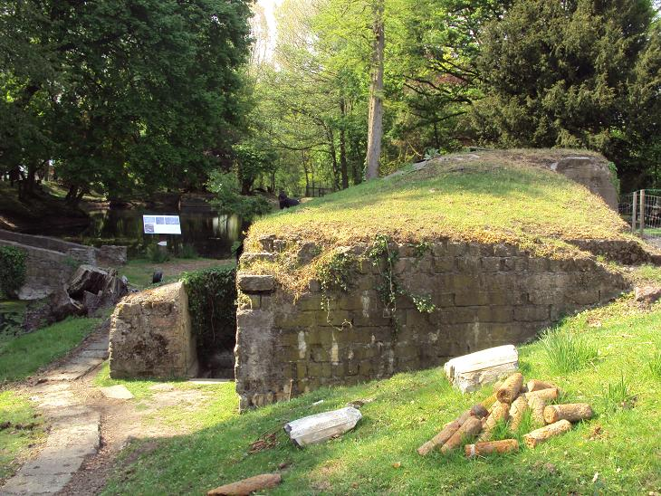

Slide 28
Activiteiten
Lunch & loopgrachten ervaring

Slide 29
Patrouille

Slide 30
Simulatie gifaanval

Slide 31
Nachtelijke aanval

Slide 32
Militaire hospitaal -tent voorzien op locatie olv Patrick Vuylsteke met 2 verpleegsters

Slide 33
Avondfeest
Lakenhallen

Slide 34
Liveband

Slide 35
Activiteiten
Gedurende diner

Slide 36
Afsluiting avond
Stefaan Laga

Slide 37
Koninklijke aandacht en reactie uit UK

Slide 38
Steunbrief en aandacht uit Laken

Slide 39
Wie kan inschrijven?
Iedereen tss 15 & 99 j
Vrouwen & Mannen.
Gericht op nationale en internationale deelnemers

Slide 40
Rotary leden Mercurius
Inschrijving als soldaat kan ( zelfde voorwaarden als andere deelnemers).
Voorrang inschrijven voor avondfeest met partner of zonder tot 01/12/2019 ( plaasten beperkt)
Aanwezige leden en partner op avondfeest gekleed dresscode 1918
Niet soldaat zal instaan tijdens de dag voor ; vervoer-veiligheid – keuken – barman enz ( eigen kledij voorzien zoals bij toneel)

Slide 41
Mijn doel
Internationale contacten .
Historische & persoonlijke verhalen.
Even stilstaan bij deze vreselijke geschiedenis in onze streek ook na 100 jarige “vieringen”( veel steun uit Ieper !)en de mentale weerbaarheid alsook angsten die deze gasten( moesten/wilden) doormaken onder de noemer vaderlandsliefde……
Het is een belevingservaring met veel respect.
Het is geen verheerlijking van / of oorlogje spelen, dit doe je best op playstation ☺ !!

Slide 42
Doelgroep(en)
Nationale & internationale bedrijven als teambuiling of incentive voor klanten ( vooral Commonwealth).
Rotary Clubs ( nationaal en internationaal).
Familieleden oud-strijders ( nationaal & internationaal).
Liefhebbers Re-enactment.
Gewoonweg geïnteresseerden voor een unieke beleving.

Slide 43
6 exclusieve Partners die geloven in dit project en me niet alleen financieel steunden maar me moed gaven om door te doen.
Samenwerking met:

Slide 44
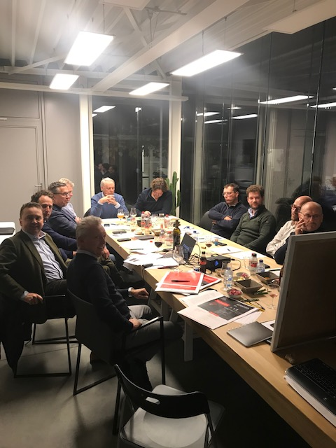
Comité – BEDANKT!!

Slide 45
Experience package FULL DAY
€ 950 /pp
Outfit WW1 soldier
Short drill
Mars (3km)
Tactical experience
Trenches experience
Evening celebration Cloth Hall Ypres
Lunch /dinner / life music / poetry
Last Post on 6.11 at 8pm
Dresscode: a touch of 1918
Visit Memorial Museum Passchendaele
Open-air Mass
Roadbook for 6.11 and 7.11
WW1 Coffee and water.

Slide 46
Evening celebration WITH DINNER & LIVE MUSIC
€ 135 /pp
Reception
3 course-menu in Cloth Hall
in the 1918 Vibe
Welcome by officers
Live music (band & Piano)
Dresscode: touch of 1918
* The evening celebration is included as a soldier

Slide 47
Overnight stay
€ 350 /pp Kasteelhof ‘t Hooghe Ieper
€ 340 /pp Novotel Ieper centrum
2 nights
room + breakfast
1 room
2 persons: Twin /double
06/11 – 08/11

Slide 48
Ten voordele van:

Slide 49
Inschrijvingen online vanaf vrijdag 15/11/2019
www.experienceww1.com

Slide 50
Success is not final, failure is not fatal: it is the courage to continue that counts

